Slide 1
A GUERRA CIVIL ESPAÑOLA
(1936-1939)

Slide 2
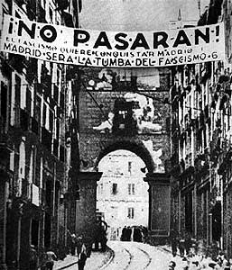
Os leais e os Rebeldes
O GOLPE DE ESTADO:
O 17 de xullo, sublevación do xeneral Yagüe en Melilla e de Franco en Canarias
Ou 18 de xullo día fixado para o golpe na península Franco trasládase a Ceuta e ponse á fronte das tropas africanas.
Na península o levantamento prodúcese entre o 18 e o 19 de Xullo

Slide 3
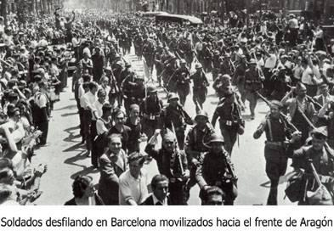
Os leais e os Rebeldes
O ALZAMIENTO TRIUNFOU EN:
A España interior (Castilla a Vella, gran parte de Aragón), Galicia, Andalucía do Guadalquivir (as cidades de Cádiz, Sevilla, Córdoba). Zonas agrarias onde predominaban a gran propiedade ou os pequenos propietarios moi conservadores.
O ALZAMIENTO FRACASOU:
País Vasco, Asturias, Cataluña, Valencia, Murcia, a maior parte de Andalucía, Estremadura e Castilla a Nova. Zonas onde industriais e onde as forzas obreiras e de esquerda tiñan maior peso
Dás grandes cidades só Sevilla e Zaragoza quedan nas mans dos sublevados, en Madrid e Barcelona despois de dous días de loita o alzamento e derrotado e duramente reprimido. Valencia en situación indecisa caerá definitivamente do bando dá república

Slide 4
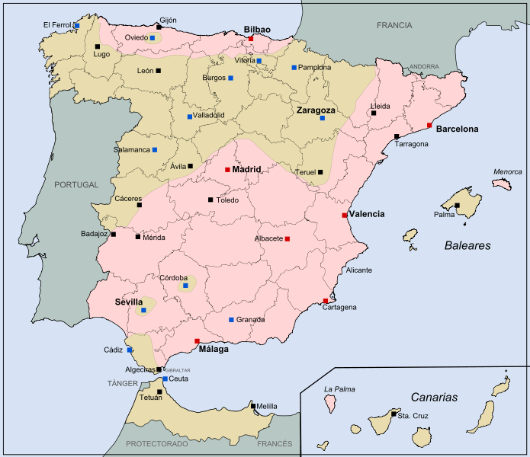

Slide 5
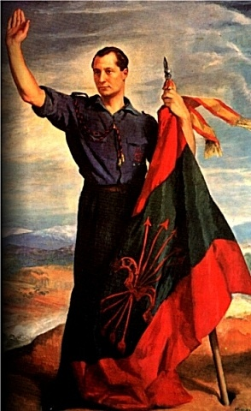
A consolidación dos bandos
BANDO DOS SUBLEVADOS
Formado e apoiado por militares conservadores, propietarios agrarios, monárquico de dereitas, grupos católicos, falanxistas, tradicionalistas (carlistas): Trátase de elementos que non aceptan a chegada da pequena burguesía ao poder.
Non existe unanimidade sobre o futuro de España:
Os militares pretenden unha ditadura militar para “restablecer a orde” e dar o tempo necesario para a recomposición do poder civil xa fose en monarquía ou en república.
Os monárquicos e CÉDA pretenden a volta da monarquía alfonsina
Os falanxistas o establecemento dun réxime fascista á italiana.
Os carlistas ansían unha monarquía tradicionalista

Slide 6
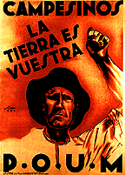
A consolidación dos bandos
BANDO DA REPÚBLICA
Formado por obreiros e empregados urbanos, pequena burguesía, campesiños sen terras, ademáis dun grupo importante de intelectuais e artistas
Ideoloxía diversa: socialistas, comunistas, anarcosindicalistas.
As clases medias apoiaron á república pero recelaban dunha posible revolución social.
Diferente idea sobre o futuro de España:
Uns querían continuar coas reformas republicanas.
Outros querían a revolución socialista ou anarquista.

Slide 7
A significación do conflicto
Enfrontamento entre:
Os grupos tradicionais dominantes en España
(aristócratas, grandes propietarios agrícolas, empresarios,
Exército e Igrexa).
As clases populares (campesiños, obreiros, pequena
burguesía)
Reflectiu as tensións existentes en Europa a opinión internacional, algunhos crían que España era un microcosmos onde o enfrontamento fascismo/comunismo/democracia
era o preludio do que sucedería máis tarde en Europa.

Slide 8
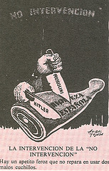
A internalización do conflicto e a axuda exterior
Inglaterra e Francia: política de apaciguamento, crean o comité de non intervención, para illar o conflito e evitar deste xeito unha nova guerra en Europa.
O comité non sirviu para nada xa que ambos bandos recibiron apoios de terceiros paises.

Slide 9
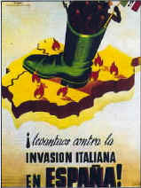
A internalización do conflicto e a axuda exterior
Alemania e Italia Apoian ao réxime de Franco. Alemania envía tropas, entre 15.000 e 30.000 efectivos, Italia preto de 75.000 no Corpo dei Truppe Volontarie.
Alemania envía A Legíón Codor, culpable do desastre de Guernica
Alemania dará grandes vantaxes no pago do material militar, nada comparado con Italia cuxa axuda en moitos casos nin sequera é paga.

Slide 10
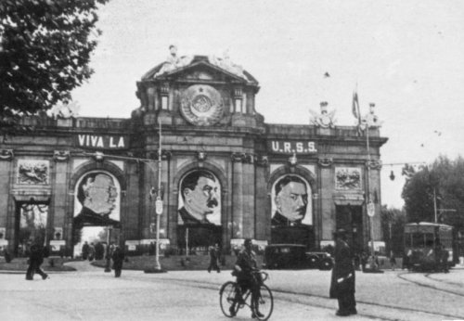
A internalización do conflicto e a axuda exterior
A Unión Soviética, vai axudar á república seguindo a política de Seguridade Colectiva, medo ao illamento e freo ás potencias fascistas.
Apoia á républica con armas, nas primeiras fases non de demasiada calidade, a cambio das reservas de ouro
Envían conselleiros militares e políticos para aumentar a influencia soviética en España

Slide 11
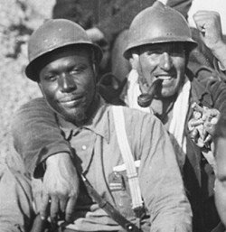
A internalización do conflicto e a axuda exterior
As brigadas internacionais, foron organizadas pola Unión Soviética a través do Komintern
Máis de 60.000 voluntarios de todo o mundo chegan a España para alistarse no exército republicano.
Trátase de xovenes de todo o mundo, son idealistas e a súa ambición é frear ao fascismo.

Slide 12
A zona republicana:
O derrubamento do Estado republicano
A sublevación provocará a dimision inmediata de Casares Quiroga e o mandato, por parte de Azaña, de formar goberno a Martínez Barrio
Pero este renuncia o mesmo día do seu nomeamento, xa que dúbida de entregar as armas ao pobo tralo fracaso das negociacións cos golpistas
O goberno é confiado ao republicano moderado José Giral que decide entregar as armas ao pobo e a disolución do exército

Slide 13
En agosto se decreta a creación de batallóns de voluntarios encabezados pola antiga oficialidade do exército.
Ante a incapacidade por parte de Giral de controlar a situación xurden novos centros de poder de carácter local ou rexional. Consello soberano de Asturias, Xunta de defensa de Madrid, etc
Nestes organismos reúnense as forzas da fronte popular con predominio crecente de sindicatos e partidos obreiros.

Slide 14
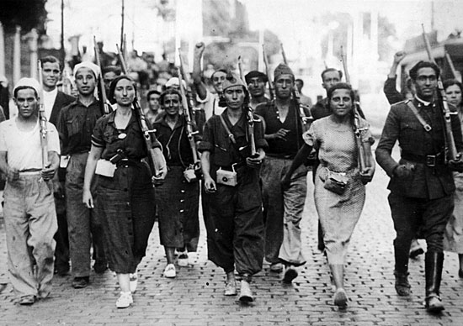
O desencadeamento da revolución social
O alzamento militar foi en moitos casos detido por obreiros, ou campesiños vinculados a organizacións de esquerda revolucionaria, sentindose lexitimados para levar a cabo cambios sociais.
Colectivización de gran parte da propiedade industrial e agraria, os comités controlados por partidos e sindicatos, faranse co control de transportes e servicios.
En algúns casos os empresarios fuxiron, noutros foron prendidos e asasinados.
As incautacións foron tiberon cobertura legal a través de decretos lexislativos do goberno central e da Generalitat.
Tamén se interveñen contas correntes e depósitos bancarios.
No campo as ocupacións masivas espállanse por Aragón, Valencia, Andalucía, La Mancha. Nas zonas de influencia anarquista a colectivización foi total.

Slide 15
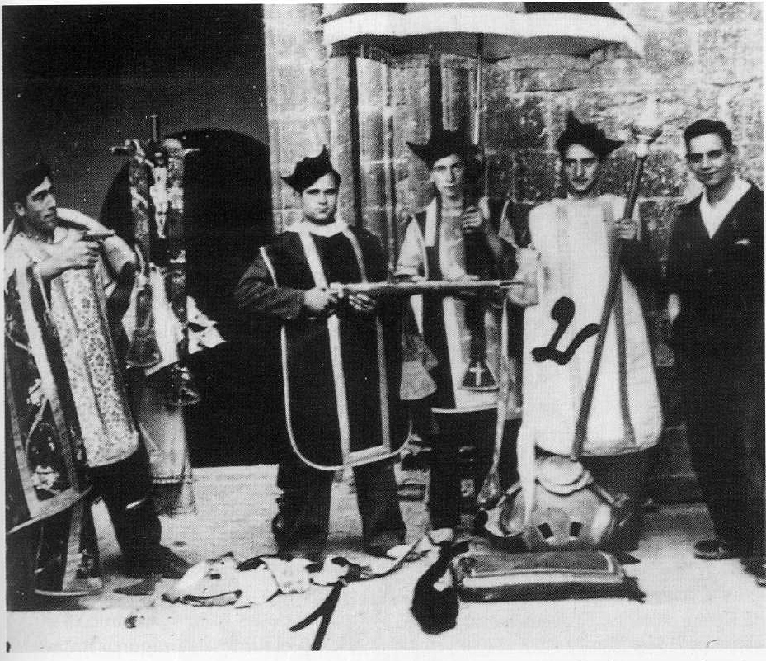
Represión no bando republicano
Será nos primeiros meses da guerra cando se leve a cabo a represión no bando republicano, esta terá carácter espontaneo e irá dirixida contra a igrexa, burguesía, propietarios, e clases acomodadas en xeneral.
Neste terán lugar os “paseos”, detencións ilegais nas checas(carceres clandestinas), incendios de igrexas e conventos, requisamento de bens e propiedades particulares. Moitas de estas accións escapaban ao control do goberno republicano
Houbo tamén masacres como a de Paracuellos donde se asesinan a políticos de dereitas que se estaban a trasladar dende Madrid a Valencia:
Politicos asesinados serán Melquiades Álvarez e Xosé Antonio primo de Rivera fusilado na cadea en Alacant.
Moitos dos perseguidos fuxiron ao extranxeiro acocharonse ou pasaron á zona sublevada.

Slide 16
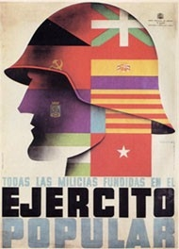
A recomposición de Largo Caballero
Novo goberno 5/11/1936 composto por republicanos, socialistas, comunistas, e máis tarde entran no goberno catro ministros anarcosindicalistas.
Traslado do goberno a Valencia.
Intención: crear unha gran alianza antifascista e un exercito popular sobre a base das Brigadas Mixtas.
Os problemas xurden cos comunistas e anarcosindicalistas.
Incidentes en Barcelona maio de 1937.(CNT e POUM enfrentados ao resto de partidos)
Asalto ao edificio de telefónica controlado polos anarquistas.
Debilidade de Largo Caballero, sin ningúntipo de apoio.(o PSOE pacta cos comunistas unha solución)

Slide 17
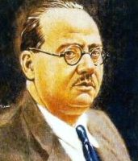
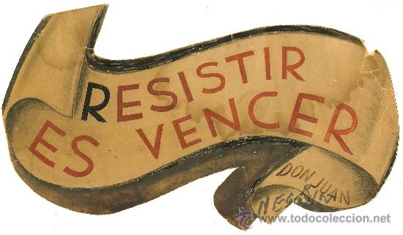
O goberno de Negrín
Os comunistas presionan para que Largo Caballero dimita, teñen forza gracias a axuda da URSS e control do exército por Comisarios Políticos.
Juan Negrín presidente, goberno sin sindicalistas e de notable influencia comunista.
Resistencia sen límites, saida negociada e república como único poder lexítimo.
Franco nunca vai a negociar nada.
Negrín cree que a guerra mundial está moi próxima, toma dos Sudetes por Hitler
Francia e Inglaterra recoñecen a ocupación nazi.
Resistir é vencer era o lema en espera da chegada da II guerra mundial.
Ult5imo intento de paz negociada 1938(ausencia de represalias, democracia, e saída tropas estranxeiras)

Slide 18
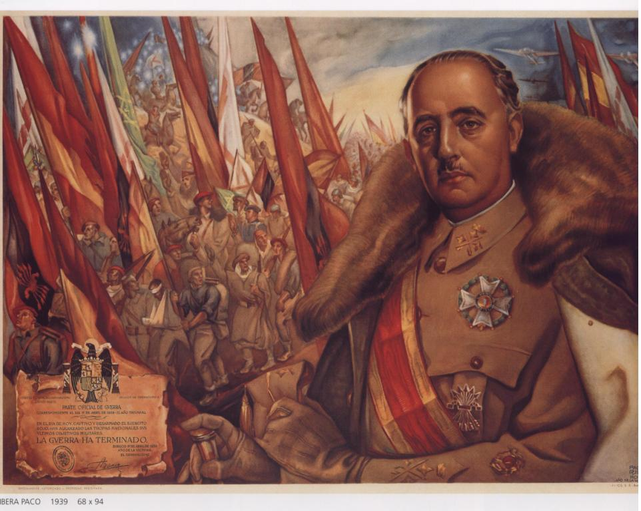
A Creación dun Estado Totalitario
Franco: Xeneralísimo
O exército vai a ser o nexo de unión entre os grupos políticos e sociais que apoiaron o alzamento.
Xunta de Defensa Nacional (Burgos): Preside Cabanellas.
Gobernar o territorio ocupado non tiña xurisdicción no exército.
Supresión de partidos, da Constitución, paralización da reforma agraria.
Morte de Sanjurjo
Franco e nomeado “Xefe do Goberno e do Estado” e Xeneralísmo dos exércitos españois. Cuartel Xeral en Salamanca.

Slide 19
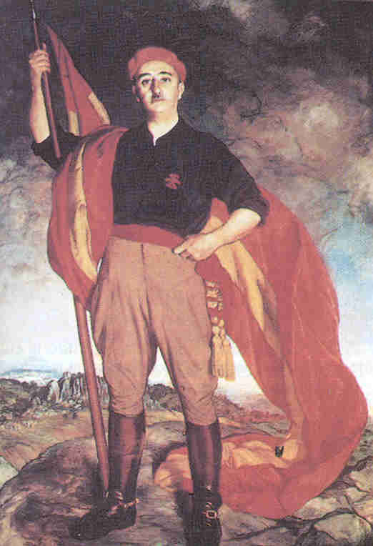
A Creación do Partido Único
Ideoloxia antiliberal, prohibición partidos da fronte popular e dura represión sobre os mesmos.
Partidos que actuaban falanxe e comunión tradicionalista, tolerabase a CEDA e os partidos monárquicos.
Crease a imaxe dos Estados fascistas italiano e aleman un partido único do que Franco e Xefe do Partido e do Estado, trátase da “Falanxe Española Tradicionalista e das JONS”.
Camisa azul e boina vermella xunto co saudo fascista serán os seus rasgos identitarios.
A resistencia de carlistas e falanxistas son acaladas con desteroo e prisión.

Slide 20
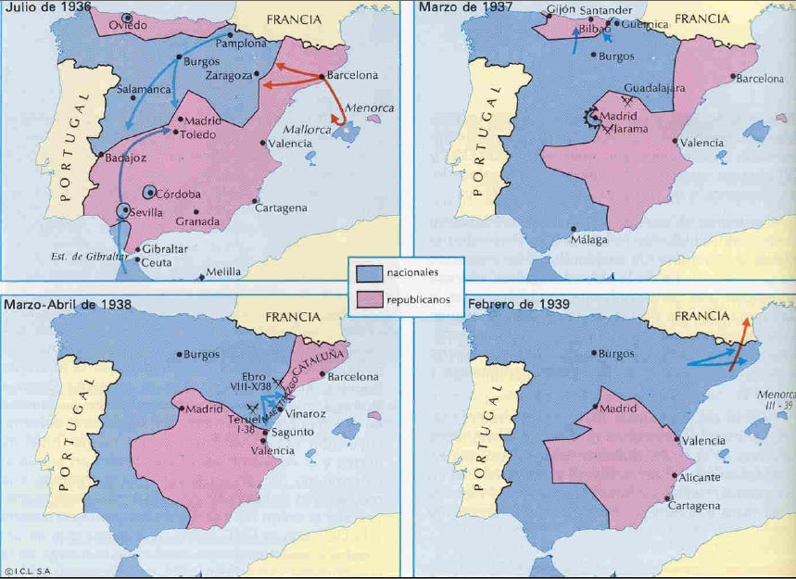
O desenvolvemento da guerra.

Slide 21
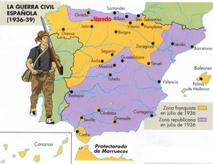
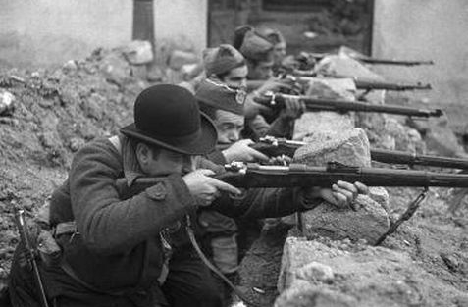
Madrid resiste (novembro-decembro 1936)
En xullo de 1936 cruzase o estreito, en agosto o xeneral Yague toma Badajoz enlazando o sur co norte.
Franco marcha cara Toledo para liberar o Alcazar donde se encontran sitiadas centos de militares coas súas familias.
O goberno da repúbica se marcha para Valencia, deixa Madrid en mans dunha xunta presidida polo xeneral Miaja.
Madrid era o obxetivo, pero Madrid ao mando do comandante Rojo e gracias a axuda das brigadas internacionais e a columna anarcosindicalista liderada por Buenaventura Durruti resiste o ataque dos sublevados.
A reisistencia de Madrid pon fin a denominada “guerra de columnas” por estar as tropas republicanas compostas de columnas de milicianos.

Slide 22
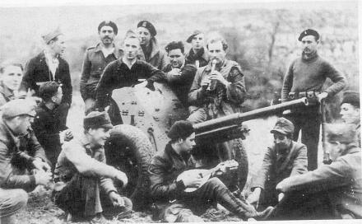
Batallas ao redor de Madrid (dec.1936-marzo1937)
Os sublevados tratan de aillar Madrid, e polo tanto cortar as súas comunicacións con Valencia.
Neste intento prodúcense as batallas do Xarama e de Guadalaxara donde se producirá a primeira vistoria do exército republicano.
Militarización ou disolución de boa parte das milicias e creación do Exército Popular da República
Franco tamén militariza aos requetés e aos falanxistas.

Slide 23
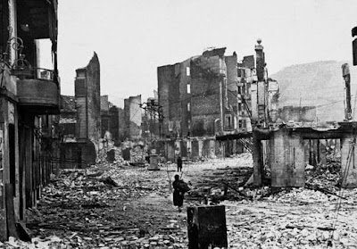
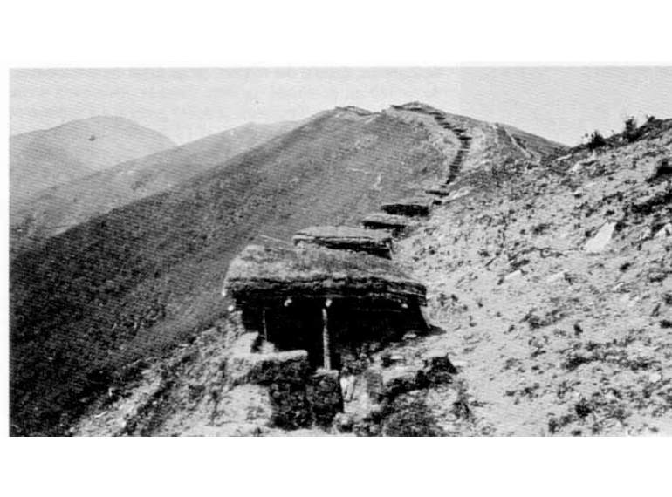
A ocupación do Norte (abril-outubro 1937)
Franco decide deixar Madrid para máis tarde.
A fronte trasládase ao norte donde País Vasco, Cantabria e Asturias están en mans republicanas e ailladas do resto.
A conquista do País Vasco supoñia conseguir recursos mineiros, siderúrxicos e industriais ata o momento en territorio republicano.
Os combates comenzan en abril e prolónganse ata Outubro de 1937.
En abril de 1937 Gernica e arrasada pola aviación nazi, primeiro bombardeo aéreo sobre poboación civil.
En xuño cae Bilbao victima da superioridade armamentística dos sublevados.
As batallas (Brunete e Belchite) plantexadas polos reuplicanos para dar alivio á fronte norte non serán efectivas. En agosto cae Santander e dous meses despois Asturias.

Slide 24
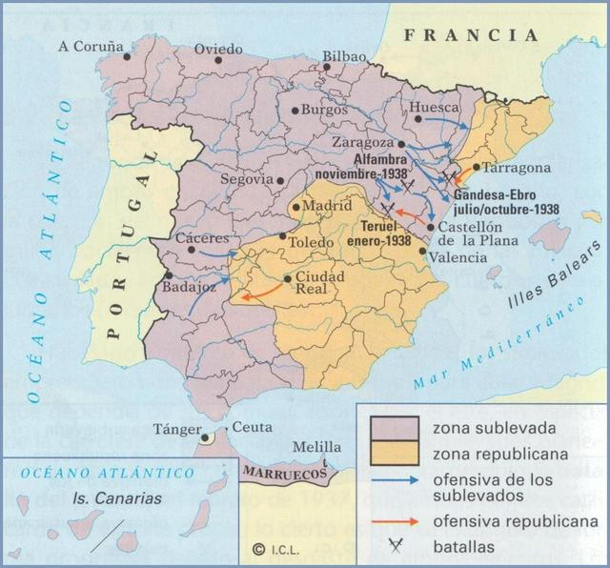
O avance cara o Mediterráneo
(novembro 1937-xuño 1938)
No 1937 a república todavía confiaba na victoria.Reestructúrase o exército ao mando do xeneral Vicente Rojo.
As iniciativas repúblicanas serán rexeitadas polos sublevados, en Teruel desnvólvese unha cruenta batalla que acabará coas tropas de Franco chegando ao mediterraneo en Vinaroz (Castellón)
A zona republicana quedaba dividida, Cataluña por un lado e polo outro o resto do territorio republicano.
Franco decide atacar Valencia (Capital da república) pero o seu avance será detido pola ofensiva republicana no Ebro

Slide 25
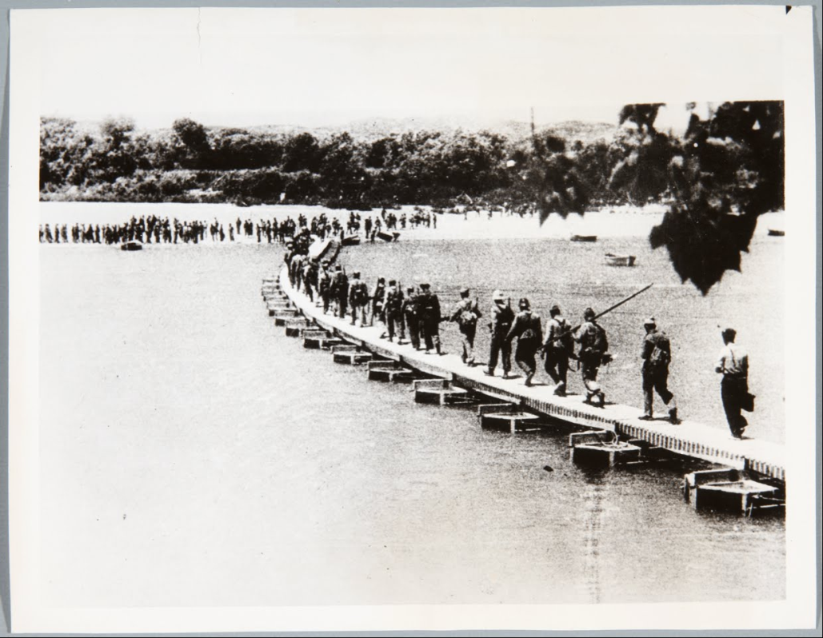
A Batalla do Ebro
(25 xullo-16 novembro 1938)
Trala batalla do Ebro caerá definitivamente a república.
As tropas republicanas avanzan cara o sur tomando posicións como Gandesa que defenderán durante meses.
Todos os esforzos republicanos son inutis fronte aos reforzos enviados por Franco, aviación alemana e italiana incluidas.
As tropas republicanas téñense que repregar, mentras que os sublevados ocupan o sur de Tarragona e cruzan o Ebro pola súa desembocadura.
O seguinte paso de Franco vai a ser a toma de Cataluña, o 26 de xaneiro entra en Barcelona sen loita.
O goberno qu neste momento estaba en Barcelona fuxe cara Francia, a principios de febreiro Cataluña estaba ocupada e a sorte da república decidida

Slide 26
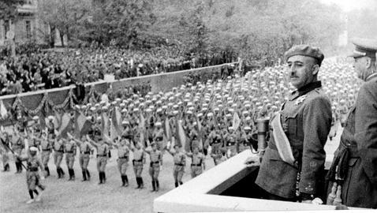
O final da guerra
E febreiro de 1939 solo quedaba a zona centro como territorio republicano.
Negrín volve de Francia e quere continuar a loita apoiado polos comunistas.
Azaña dimite en París como presidente da república.
Francia e Inglaterra recoñecen o goberno do xeneral Franco.
O cinco de marzo do 39 o coronel Casado da un golpe de Estado dentro da república baixo o pretesto de que Negrín ia entregar o exército aos comunistas
Pese a intentos como o de Julián Besteiro de negociar unha paz honrosa, baseada na xenerosidade do Caudillo. Franco non aceptou ningunha condición solo a entrega das armas por parte republicana
Despois de Madrid se ocupa o resto da zona mediterranea, e o día 1 de abril se asina o último parte de guerra.

Slide 27
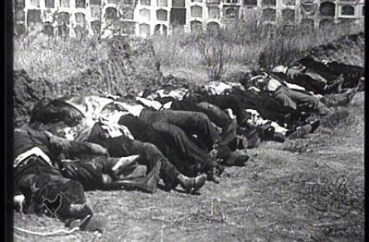
A represión
Eliminación física dos enemigos no bando rebelde, se trata de unha represión de Estado.
Se trata de aniquilar oa enemigo.
A represión e moi dura e se seguiu practicando despois da guerra.
Matanzas indiscriminadas en Málaga, Badaxoz, Valladolid ou Sevilla.
Nomes de letras como García Lorca ou Miguel Hernández morreron un asesinado e o outro na cadea.
Centos de mortos a día de hoxe atópanse polas conetas de toda España (memoria histórica)

Slide 28
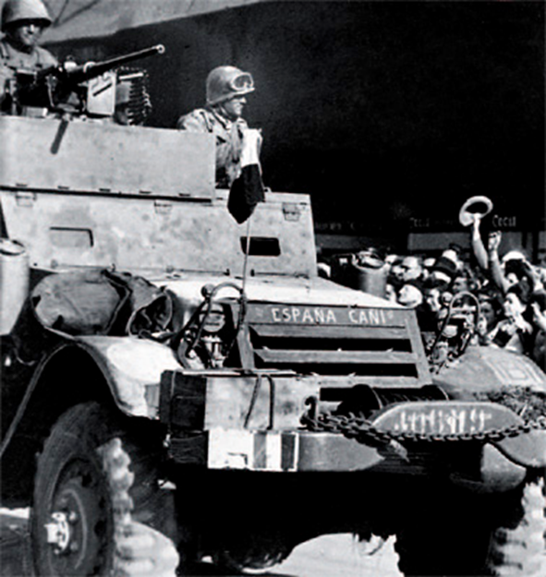
O Exilio
Dende o principio da guerra a poboación das zonas republicanas vivían atemorizadas polas posibles represalias dos sublevados, tanto que decidiron marchar cara ao exilio.
Especialmente significativo foi o caso dos nenos da guerra.
Cara ao final da guerra cruzan a fronteira francesa máis de 500.000 refuxiados.
Gran parte son internados en campos de concentración improvisados, donde a disentería era o pan noso de cada día.
Moitos pasaron dende os campos de concentración franceses, ao campos de combate, loitando de novo contra o fascismo.
Centos morreron nos combates outros foron feitos prisioneiros e enviados a campos de exterminio alemáns (Mauthausen, Dachau, Treblinka…)onde morren mási de 16.000 persoas das 20.000 que estaban recluidas.
Os máis afortunados entraron en París ao fronte das divisións aliadas ao mando de vehiculos de guerra chamados Guadalajara, Brunete, España cañi, etc.

